Slide 1



Žánrové preference žáků mladšího školního věku s ohledem na genderové hledisko
Aneta Sýkorová
Univerzita Karlova
2024

Slide 2
Motivace
  Vybavení třídních knihoven v českých školách často nedosahuje optimální úrovně.
  V některých třídách knihovny zcela chybí.
  Na základě výsledků výzkumu bych chtěla:
    získat inspiraci ke zkvalitnění výuky;
    zjistit, jaké literární žánry žáci vyhledávají;
    zjistit, jaké by mělo být složení třídní knihovny, aby byla pro žáky přitažlivá.

Slide 3
Cíl práce
Hlavní cíl:
  Zjistit, jaké žánry vyhledávají současní žáci mladšího školního věku a jaké faktory jejich výběr ovlivňují.
Od cíle se odvíjela formulace výzkumných otázek:
  Jaké faktory ovlivňují žákovu preferenci knih (věk, socioekonomický status, trávení volného času, předčítání, návštěva knihoven, početnost dětské knihovny, školní knihovna)?
  Jakým způsobem se liší žánrové preference u chlapců a u děvčat?
  U jakých titulů a žánrů se shodují žákovské preference knih s výzkumy čtenářství a oceněnými knihami?

Slide 4
Teoretická část
  Charakteristika žáků mladšího školního věku s ohledem na téma práce
  Čtenář a čtenářství
  Žánry literatury pro děti a jejich charakteristika - výběr podle výzkumu Prázové et al. (2014)
  Současná literatura pro děti a knižní ocenění
  Výzkumy čtenářství, zabývající se genderem a jeho specifiky ve vztahu ke čtenářství, žánrovými preferencemi a socioekonomickým statusem ovlivňujícím čtenářstvím

Slide 5
Metodologie
Kvalitativní výzkum
  akční výzkum na dvou základních školách
    pražská základní škola s rozšířenou výukou jazyků
    základní škola na pomezí Ústeckého kraje se Spolkovou republikou Německo (v oblasti Sudet)
  výzkumu se zúčastnili žáci 2. až 5. ročníku (celkem 169 žáků)
Průběh výzkumu
  podnětné aktivity s žáky - domino, třídění knih, práce s knihou, záznam z četby, sdílení záznamu z četby
  výběr jedné knihy
  dotazník, zjišťující faktory, ovlivňující čtenářství
  analýza třídní knihovny

Slide 6
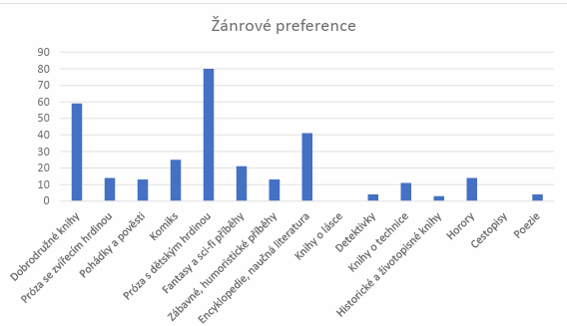
Jaké žánry vyhledávají současní žáci mladšího školního věku?

Slide 7
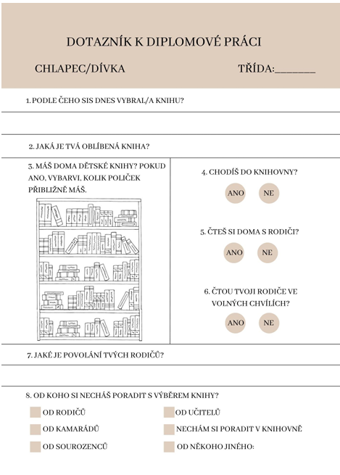
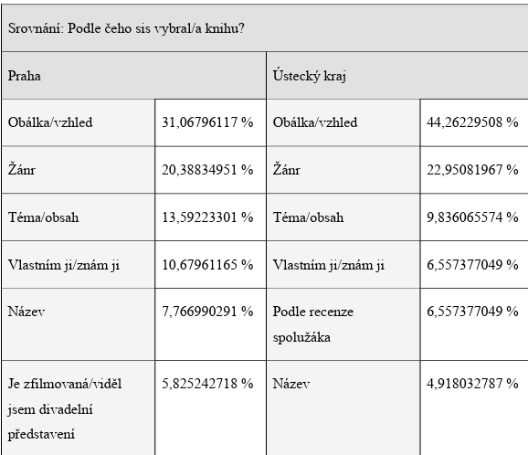
Jaké faktory ovlivňují žákovu preferenci knih (věk, socioekonomický status, trávení volného času, předčítání, návštěva knihoven, početnost dětské knihovny, školní knihovna)?

Slide 8
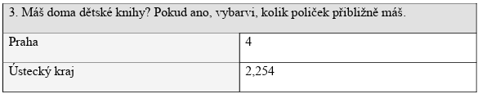
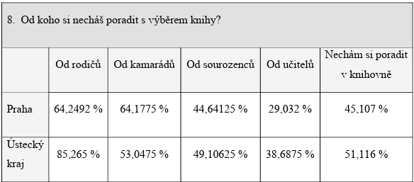
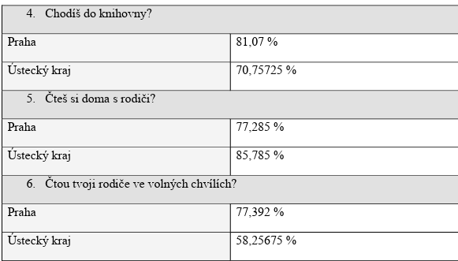
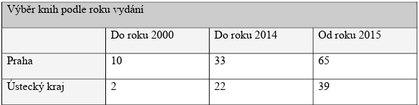

Slide 9
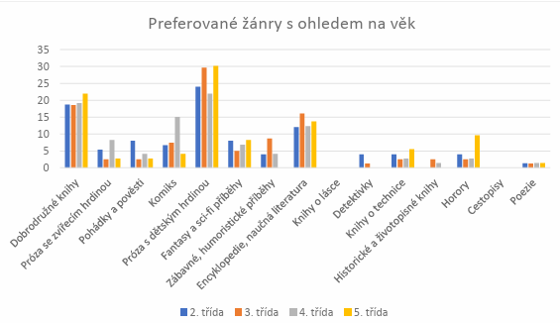

Slide 10
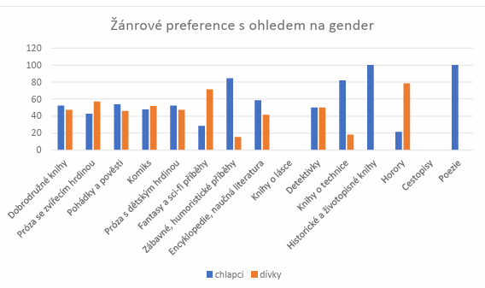
Jakým způsobem se liší žánrové preference u chlapců a u děvčat?
Presented by Juliana Silva

Slide 11
U jakých titulů a žánrů se shodují žákovské preference knih s výzkumy čtenářství a oceněnými knihami?
Svůj výzkum jsem srovnávala s výzkumy:
  České děti jako čtenáři (Prázová et al., 2014)
  Jak čtou české děti (Gabal a Václavíková Helšusová, 2003)
V čem se liší mé výsledky:
  Nejoblíbenějším žánrem je próza s dětským hrdinou
  Výrazně větší rozvoj hororů - oblíbené hlavně u dívek

Slide 12
Ocenění:
  Zlatá stuha
  Magnesia litera
  „Suk – čteme všichni“
  Celkem 90 ze 169 dětí (53,3%) si vybralo knihu, která získala ocenění nebo byla na literární cenu nominovaná.
  Potřeba žákům více nabízet knihy, které mají větší přesah a jsou oceněné odborníky.

Slide 13
Přínos do mé praxe
Pro získání důvěry ve výběru knih:
  vytvořím knihovnu, ve které budou nejvíce zastoupeny tituly vydané po roce 2015;
  v třídní knihovně budou zastoupeny všechny žánry dětské literatury - nejvíce zastoupené budou knihy s dětským hrdinou, dobrodružné knihy a encyklopedie a naučné knihy;
  třídní knihovna bude obsahovat většinu knih oceněných odborníky.
Přínos výzkumu - žáci ve vyloučené oblasti po výzkumu poprvé navštívili knihovnu.

Slide 14
Děkuji za pozornost
Aneta Sýkorová

